Slide 1
TECNOSTOCK
Sistema de inventario, apartados y ventas
PRODUCTO INTEGRADOR DE APRENDIZAJE
Componentes de Lógica de Negocios | Equipo 5 | Caso 05
Fecha de preparación: 5 de noviembre de 2026

Slide 2
1. Contexto y problema
Cadena de cinco tiendas de electrónica
Inventario inconsistente
Riesgo de sobreventa
Las existencias del sistema pueden diferir del inventario físico.
Una unidad apartada no debe venderse a otro cliente.
Trazabilidad insuficiente
Devoluciones inconsistentes
Se necesita registrar el número de serie exacto entregado.
El proceso requiere revisión y criterios claros.
Objetivo: centralizar disponibilidad y operaciones para proteger el inventario y conservar trazabilidad desde la reserva/venta hasta la entrega.
TECNOSTOCK | EQUIPO 5 | PIA - COMPONENTES DE LÓGICA DE NEGOCIOS
2

Slide 3
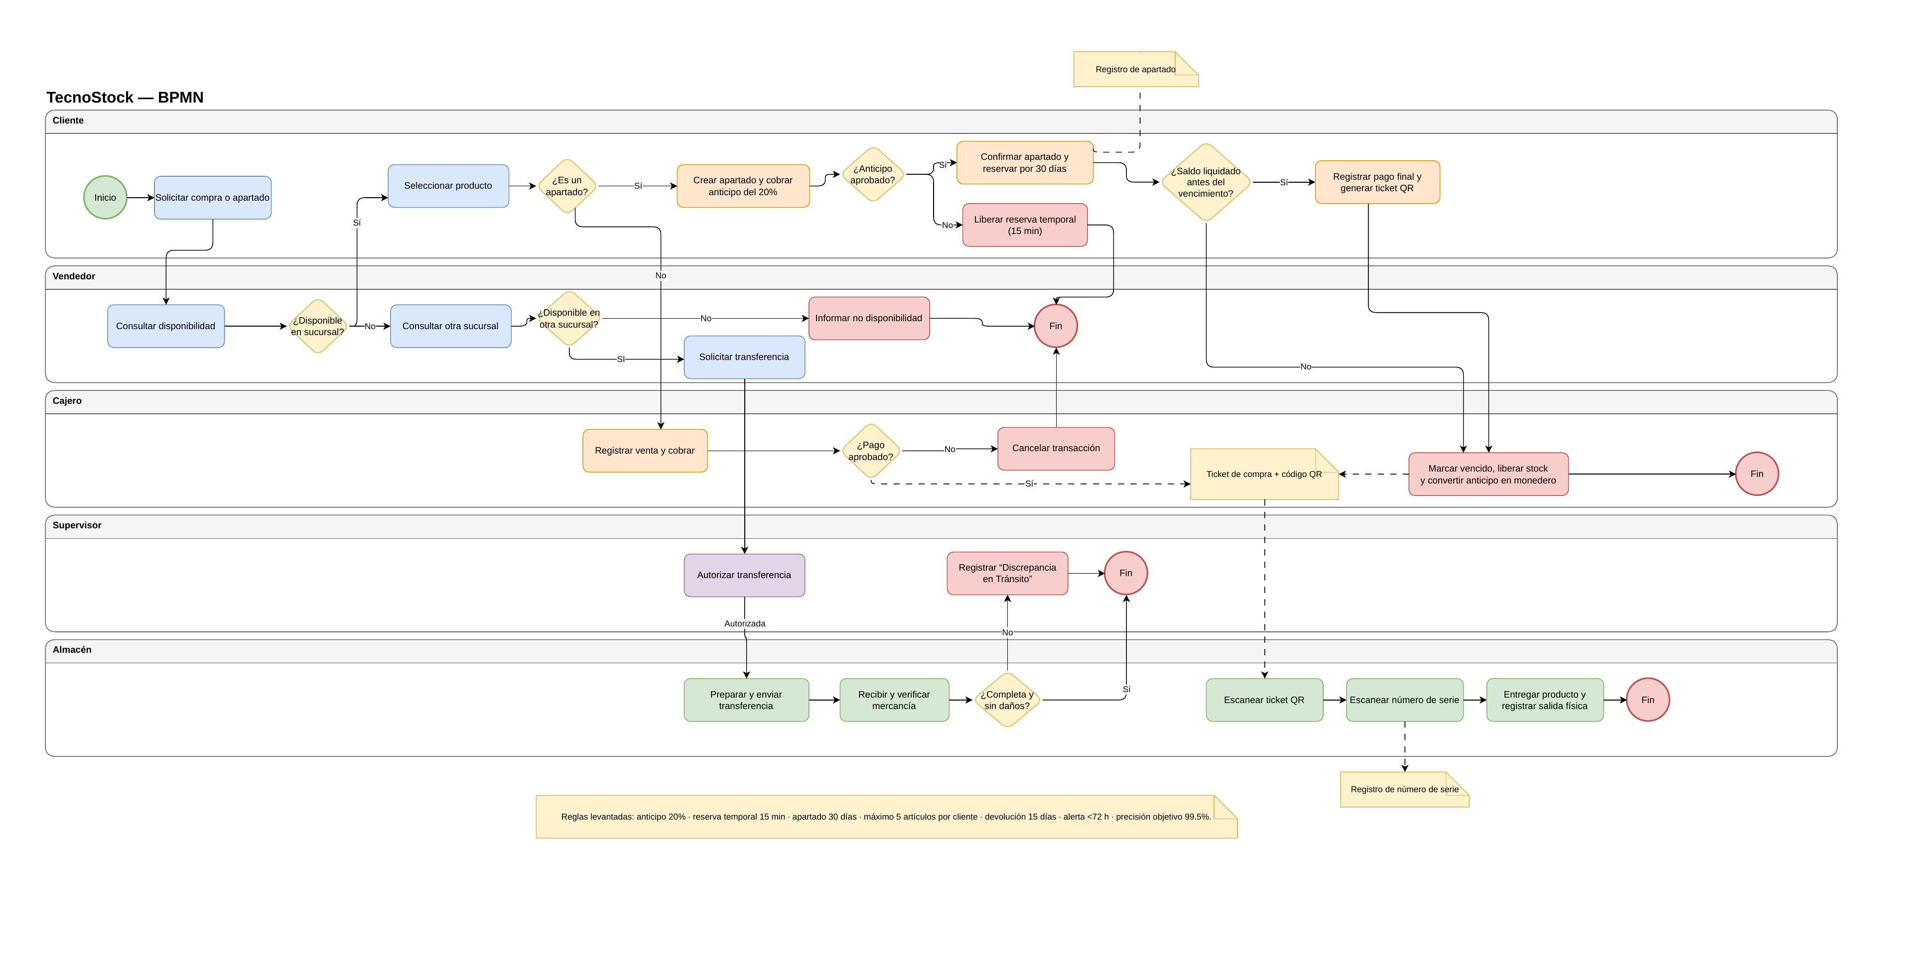
2. Alcance y proceso principal
Alineado al BPMN y a las 16 historias U2
Incluye
Inventario • apartados • ventas • transferencias • tickets QR • entrega seriada
Devoluciones
Se registra la solicitud y la decisión queda a cargo del Supervisor.
Fuera de alcance
Cobro real, autenticación real y política automática de devoluciones.
Nota: el diagrama U2 conserva una anotación de 15 días para devolución; U3 identifica que falta validarla, por eso no se automatiza.
TECNOSTOCK | EQUIPO 5 | PIA - COMPONENTES DE LÓGICA DE NEGOCIOS
3

Slide 4
3. Reglas de negocio que gobiernan la solución
20%
15 min
30 días
Anticipo mínimo del apartado
Reserva temporal
Vigencia del apartado confirmado
5 artículos
Supervisor
Serie exacta
Máximo activo por cliente
Autoriza/rechaza transferencias
Identifica la unidad entregada
Productos apartados, comprometidos o reservados para transferencia no quedan disponibles para una segunda operación.
TECNOSTOCK | EQUIPO 5 | PIA - COMPONENTES DE LÓGICA DE NEGOCIOS
4

Slide 5
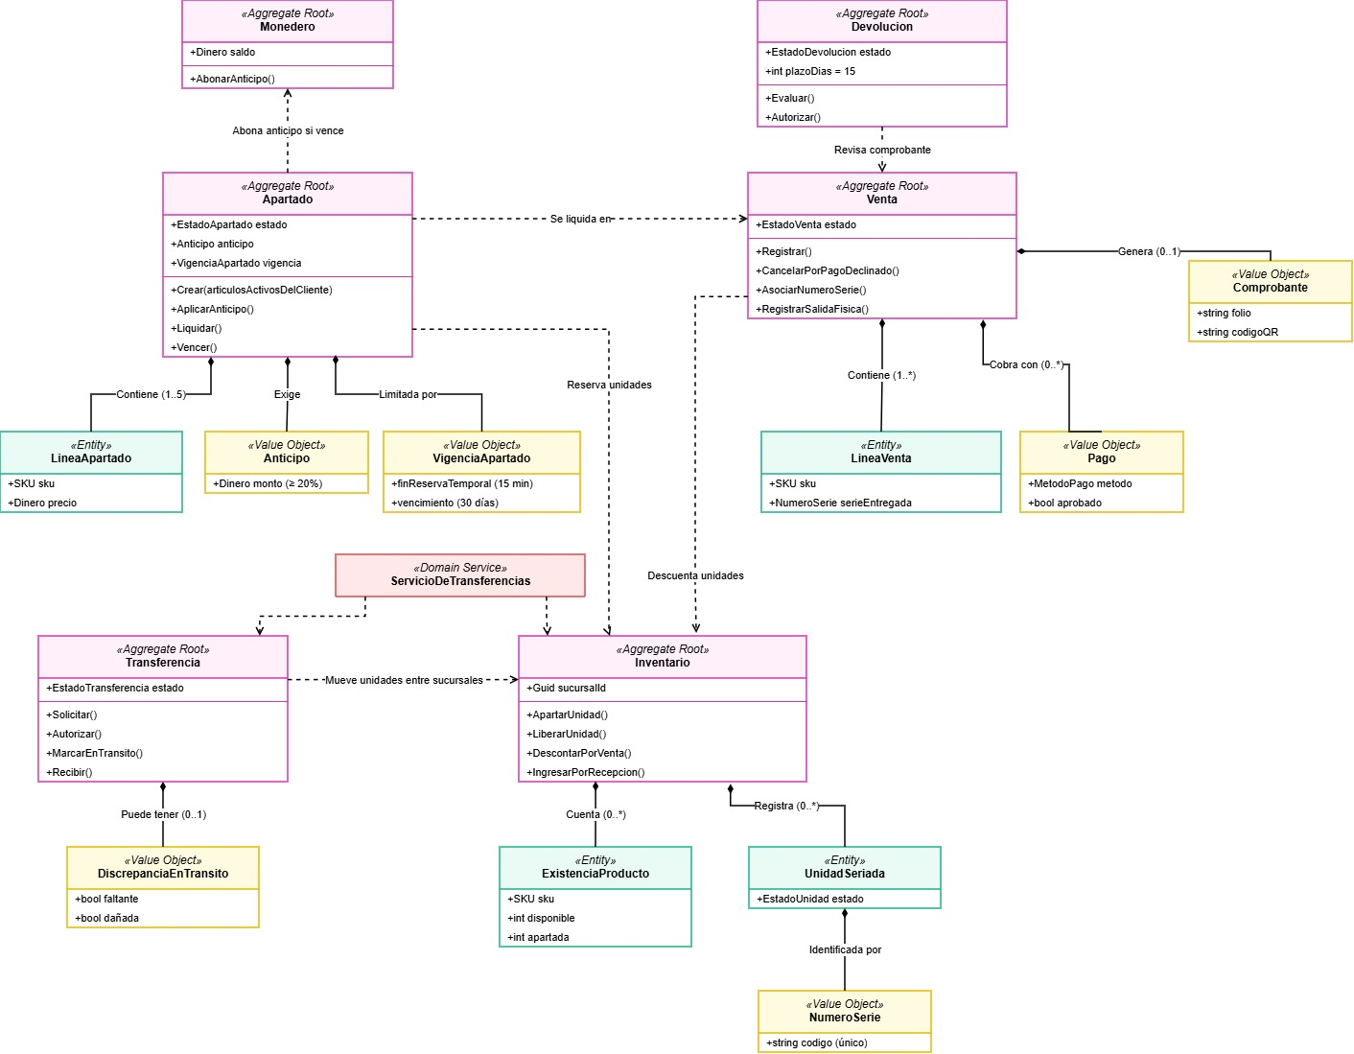
4. Arquitectura de dominio (DDD)
Domain Model como patrón principal
Apartado
Anticipo, vigencias, reserva temporal y liquidación.
Inventario + Venta
Disponibilidad, compromiso, ticket QR y salida física.
Transferencia
Autorización, envío, recepción o discrepancia.
Monedero + Devolución
Abono único; devolución provisional con revisión manual.
TECNOSTOCK | EQUIPO 5 | PIA - COMPONENTES DE LÓGICA DE NEGOCIOS
5

Slide 6
5. Capas y patrones de diseño
Separación de responsabilidades y SOLID
DOMAIN
Entidades • invariantes • Specifications • estados • eventos
Specification
Reglas componibles: AND, OR y NOT.
APPLICATION
Casos de uso • puertos • coordinación transaccional
State Machine
Transiciones permitidas para apartado y transferencia.
INFRASTRUCTURE
SQLAlchemy • repositorios • Unit of Work • PostgreSQL/SQLite
Unit of Work + Repository
API
FastAPI • esquemas Pydantic • endpoints REST • QR
Agrupan escrituras y separan persistencia.
Domain Events registran hechos de negocio; CQRS básico separa consultas (Queries) de comandos (Commands).
TECNOSTOCK | EQUIPO 5 | PIA - COMPONENTES DE LÓGICA DE NEGOCIOS
6

Slide 7
6. API REST y demostración
Swagger UI: /docs | OpenAPI: /openapi.json
1
Consultar inventario
2
Crear apartado
GET /api/v1/inventario?sku=TEC-SSD-001
POST /api/v1/apartados
3
Confirmar anticipo
4
Liquidar + QR
POST /api/v1/apartados/{id}/anticipo
POST /api/v1/apartados/{id}/liquidar
5
Consultar ticket
6
Registrar entrega
GET /api/v1/tickets/{qr}
POST /api/v1/tickets/{qr}/entrega
Datos demo: cliente CLI-DEMO-001 • sucursales SUC-01 a SUC-05 • SKU TEC-SSD-001.
TECNOSTOCK | EQUIPO 5 | PIA - COMPONENTES DE LÓGICA DE NEGOCIOS
7

Slide 8
7. Calidad y resultados automatizados
Ejecución registrada el 5 de noviembre de 2026
23
0
92%
80%
pruebas aprobadas
pruebas fallidas
cobertura de src/
mínimo exigido
Fixtures de Specification
Fixtures de State Machine
120 casos evaluados: 57 cumplen y 63 no cumplen las condiciones ilustrativas.
20 transiciones: 12 aceptadas y 8 rechazadas. Material separado de los requisitos originales.
La suite cubre reservas, pagos, inventario, entrega seriada, transferencias, eventos y API. El coverage se debe regenerar al modificar código.
TECNOSTOCK | EQUIPO 5 | PIA - COMPONENTES DE LÓGICA DE NEGOCIOS
8

Slide 9
8. Contenerización, CI/CD y despliegue
Configuración lista para activar con el repositorio del equipo
Docker Compose
GitHub Actions
Render
Servicio PostgreSQL 16
Servicio FastAPI
Servicio de pruebas (perfil test)
Workflow en .github/workflows/ci.yml
Push + Pull Request
Pytest + coverage >=80%
render.yaml como plantilla inicial
PostgreSQL + web service
Swagger en /docs tras publicar
Estado real: archivos creados y exportación OpenAPI generada. Falta validar Docker en una máquina del equipo, subir cambios al repositorio, confirmar Actions en verde y conectar/desplegar en Render.
No se incluye URL pública inventada. La activación remota requiere credenciales y autorización de un integrante.
TECNOSTOCK | EQUIPO 5 | PIA - COMPONENTES DE LÓGICA DE NEGOCIOS
9

Slide 10
9. Conclusiones y decisiones pendientes
TecnoStock integra el análisis U2/U3 en una solución ejecutable con reglas del dominio, API, persistencia y pruebas automatizadas.
Devoluciones
Monedero
Producción
Revisión manual hasta validar plazo y condiciones.
Se acredita el anticipo; falta definir su uso posterior.
Falta autenticación real, pago real y despliegue remoto.
La trazabilidad entre BRD, historias, arquitectura, código y pruebas es la base de la defensa.
Gracias

